Slide 1


Název prezentace
Název projektu | Rozvoj vzdělávání na Slezské univerzitě v Opavě
Registrační číslo projektu | CZ.02.2.69/0.0./0.0/16_015/0002400
Prezentace předmětu:
MAKROEKONOMIE
Vyučující:
Ing. Eva Kotlánová, Ph.D.

Slide 2

MODEL
DŮCHOD-VÝDAJE
Makroekonomie
pro navazující studium
Prezentace č. 1

Slide 3
Obsah prezentace
Předpoklady modelu důchod-výdaje
Dvousektorový model (spotřeba, úspory, investice)
Rovnováha ve dvousektorové ekonomice
Třísektorový model (vládní sektor, multiplikátor vládních výdajů, autonomních daní a transférů)
Rovnováha ve třísektorové ekonomice
Čtyřsektorový model (funkce čistého exportu, multiplikátor otevřené ekonomiky)
Rovnováha ve čtyřsektorové ekonomice

Slide 4
Model důchod-výdaje
jednoduchý keynesiánský model určení rovnovážného důchodu, který sleduje jak změny jednotlivých složek agregátní poptávky (a tedy i agregátních výdajů) ovlivňují rovnovážný reálný důchod.
je modelem statickým
autory modelu jsou: L. R. Klain, A. H. Hansen, P. A. Samuelson
výdajový model s multiplikátorem
model 45°

Slide 5
Předpoklady modelu důchod-výdaje
konstantní úroková míra → neovlivňuje zamýšlené výdaje ekon. subjektů
model s fixními cenami → cenová hladina P je konstantní → Y reálný = Y nominální (cenová úroveň neovlivňuje AD)
existence produkční mezery → Y* > Y
dostatek kapitálové mobility → může být vyrobena produkce, která je poptávána
dostatečná nabídka práce na trhu práce
všechny nominální veličiny jsou reálnými veličinami
všechny počítané veličiny považujeme za exogenní proměnné
předpokládáme uzavřenou ekonomiku

Slide 6
Dvousektorový model důchod-výdaje
sektor domácností a sektor firem
poptávkově orientovaná ekonomika → vše co je poptáváno, je i vyprodukováno (AD = Y), tato rovnost je v grafickém zobrazení tohoto modelu reprezentována přímkou pod úhlem 45°
produkce vyrobená = produkci prodané (ex post)
Plánované agregátní výdaje (AE) jsou souhrnem spotřebních výdajů domácností (C) a výdajů firem na hrubé investice (I)
Y(AE) ≡ C + I

Slide 7
Spotřeba a spotřební funkce
Výdaje na spotřebu tvoří největší složku agregátních výdajů a jsou funkcí důchodu (Y), respektive disponibilního důchodu
Y = spotřeba (C) + úspory (S)
Spotřební výdaje jsou endogenní proměnnou
Spotřební funkce
C = Ca + c *YD
C – celková spotřeba
Ca – autonomní spotřeba
c*YD – indukovaná spotřeba c (mpc) – mezní sklon ke spotřebě

Slide 8
Spotřební funkce – grafické znázornění
Linie 45 º
(C = Y)
C
C₁ = Ca + c YD
Pozitivní úspory
C₁
Ca
Negativní úspory
Y₁
Y

Slide 9
Úspory a úsporová funkce
Úspory jsou rostoucí funkcí důchodu
Y = spotřeba (C) + úspory (S)
S= Y - (Ca + c*Y)
S= Ca - (1-c)*Y
s = 1 – c (mezní sklon k úsporám, vyjadřuje, jaká část důchodu disponibilního důchodu je domácnostmi uspořena)
S= Sa + s* YD
S – celkové úspory
Sa – autonomní úspory (jsou rovny autonomní spotřebě)
s*YD – indukované úspory s (mps) – mezní sklon k úsporám

Slide 10
Dvousektorový model důchod-výdaje
sektor domácností a sektor firem
Y(AE) ≡ C + I
Investice v tomto modelu považujeme za exogenní veličinu: I = Ia
AE=(Ca + c*YD ) + Ia
Vzhledem k neexistenci státu v rámci tohoto modelu a tedy i daní a transferů platí: YD = Y (disponibilní důchod = reálný důchod)
Po vyčlenění autonomních výdajů (A = Ca + Ia) dostaneme
AE=A+ (c*YD)

Slide 11
Dvousektorový model důchod - výdaje
E₂
Linie 45 º (Y = AD)
AD
IU> 0
AE (AD) = Ca + Ia + c *YD
E₀
C = Ca + c*YD
E₁
A = Ca+Ia
IU< 0
Ca
Y₁
Y₀
Y₂
Y
Y₀ – rovnovážný důchod E₁ – důchod (Y₁) je menší než rovnovážný – čerpání zásob
E₂ – důchod (Y₂) je vyšší než rovnovážný – hromadění zásob

Slide 12
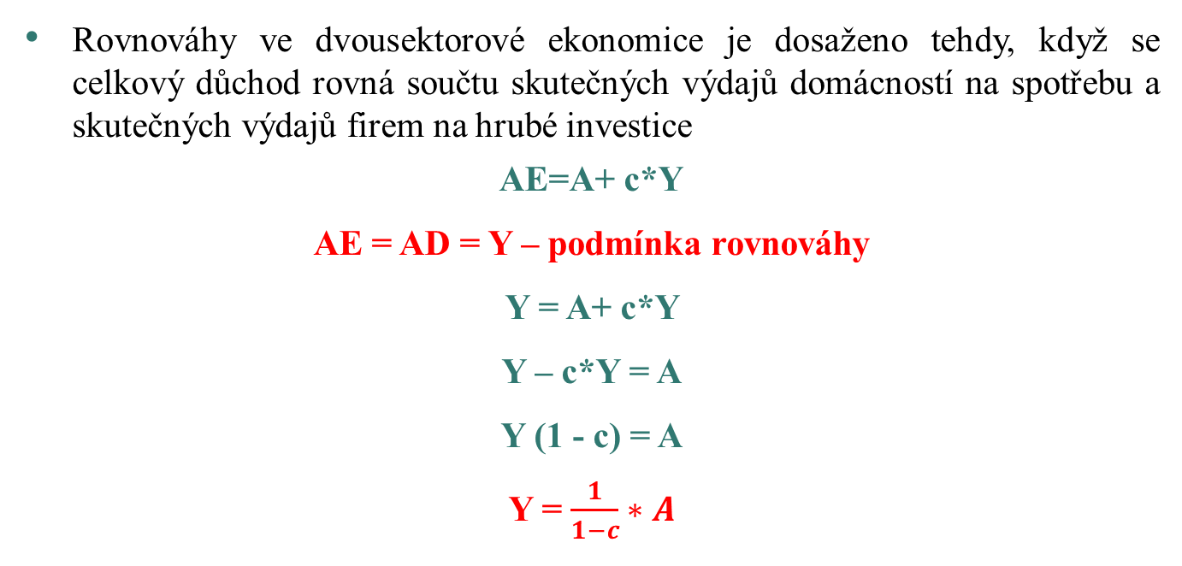
Rovnovážný důchod ve dvousektorovém modelu
Rovnováhy ve dvousektorové ekonomice je dosaženo tehdy, když se celkový důchod rovná součtu skutečných výdajů domácností na spotřebu a skutečných výdajů firem na hrubé investice
AE=A+ c*Y
AE = AD = Y – podmínka rovnováhy
Y = A+ c*Y
Y – c*Y = A
Y (1 - c) = A
Y = $\frac{1}{1−c}∗A$

Slide 13
Změna autonomních výdajů (růst investic)
Linie 45 º (Y = AD)
AD
AD₁ = A₀ + c*Y + ΔIa
E₁
AD₀ = A₀ + c*Y
E₀
A₁ = A₀+ ΔIa
A₀
Y₀
Y₁
Y
Změna autonomních výdajů posouvá křivku AD
Jak velká bude změna Y způsobená změnou investic?

Slide 14
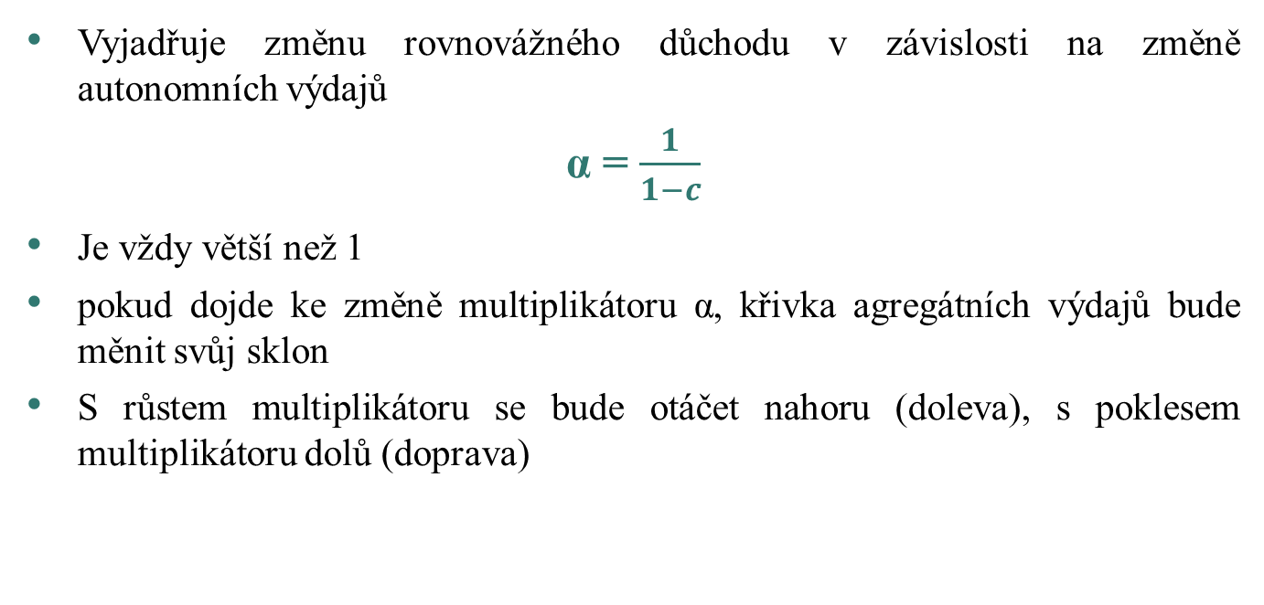
Jednoduchý výdajový multiplikátor (α)
Vyjadřuje změnu rovnovážného důchodu v závislosti na změně autonomních výdajů
α = $\frac{1}{1−c}$
Je vždy větší než 1
pokud dojde ke změně multiplikátoru α, křivka agregátních výdajů bude měnit svůj sklon
S růstem multiplikátoru se bude otáčet nahoru (doleva), s poklesem multiplikátoru dolů (doprava)

Slide 15
Třísektorový model důchod-výdaje
sektor domácností (C), firem (I) a stát (vládní výdaje – G, transfery – TR, daně – T)
Y(AE) ≡ C + I + G
Vládní výdaje (G) a transfery (TR) – autonomní veličiny
Daně (T) = autonomní daně (Ta) + indukované daně (t*Y), kde t je daňová sazba
Vlivem daní a transferů se mění funkce disponibilního důchodu
YD = Y + TR – T
YD = Y + TR – (Ta + t*Y)
a také spotřeby C = Ca + c * (Y + TR – Ta –t*Y)

Slide 16
Agregátní výdaje ve třísektorové ekonomice
sektor domácností a sektor firem a stát
Y(AE) ≡ C + I + G
AE = Ca + c * (Y + TR – Ta –t*Y) + Ia + G
AE = Ca + c *Y – c*Ta - c*t*Y + c*TR + Ia + G
Z toho autonomní výdaje
A = Ca + c*TR – c*Ta + Ia + G
Potom agregátní výdaje
AE = AD = A + c* (1 – t)*Y

Slide 17
Rovnovážný produkt ve třísektorovém modelu
Linie 45 º (Y = AD)
AD
AD₁ = A₁ + c*(1-t)*Y
E₁
AD₀ = A₀ + c*YD
A₁ = A₀+ G
E₀
A₀ = Ca+Ia
Y₀
Y₁
Y
A₀ – dvousektorová ekonomika A₁ – třísektorová ekonomika
Menší sklon křivky AD₁ je dán působením daňové sazby

Slide 18
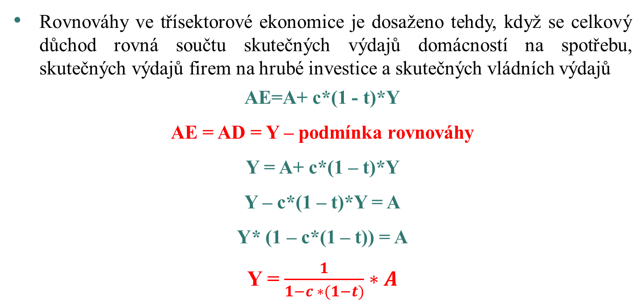
Rovnovážný důchod ve třísektorovém modelu
Rovnováhy ve třísektorové ekonomice je dosaženo tehdy, když se celkový důchod rovná součtu skutečných výdajů domácností na spotřebu, skutečných výdajů firem na hrubé investice a skutečných vládních výdajů
AE=A+ c*(1 - t)*Y
AE = AD = Y – podmínka rovnováhy
Y = A+ c*(1 – t)*Y
Y – c*(1 – t)*Y = A
Y* (1 – c*(1 – t)) = A
Y = $\frac{1}{1−c ∗(1−t)}∗A$

Slide 19
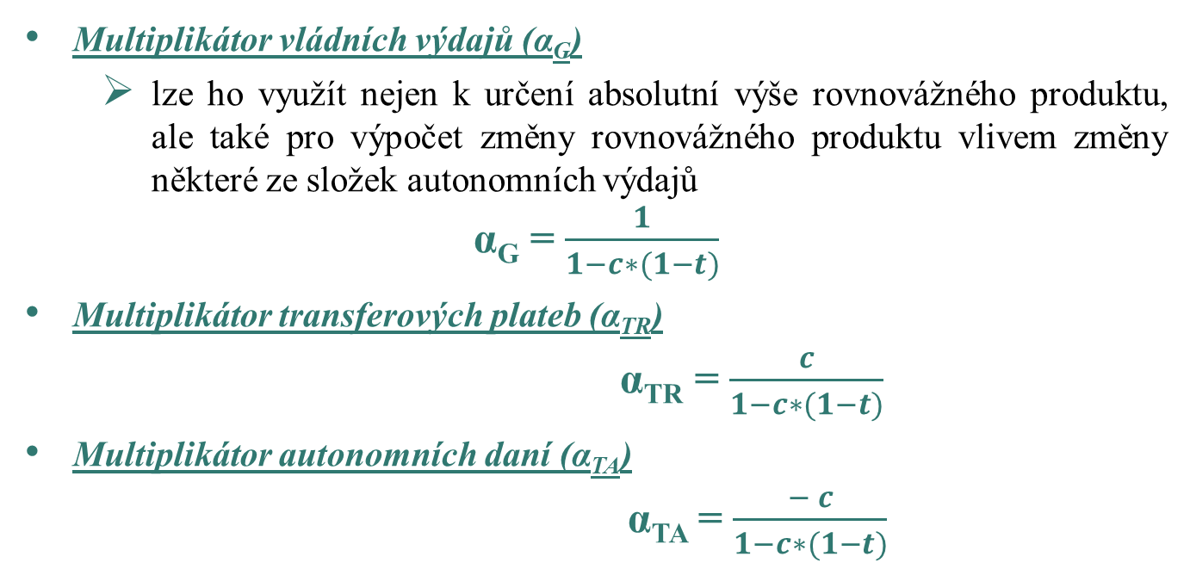
Multiplikátory ve třísektorové ekonomice
Multiplikátor vládních výdajů (α_{G})
lze ho využít nejen k určení absolutní výše rovnovážného produktu, ale také pro výpočet změny rovnovážného produktu vlivem změny některé ze složek autonomních výdajů
α_{G} = $\frac{1}{1−c∗(1−t)}$
Multiplikátor transferových plateb (α_{TR})
α_{TR} = $\frac{c}{1−c∗(1−t)}$
Multiplikátor autonomních daní (α_{TA})
α_{TA} = $\frac{− c}{1−c∗(1−t)}$

Slide 20
Změny ve třísektorovém modelu důchod-výdaje
Pokud dojde ke změně autonomních výdajů (A), bude se posouvat celá křivka (růst A – posun nahoru, pokles A – posun dolů)
Pokud se změní některá ze složek multiplikátoru α_{G} ,bude křivka AD měnit svůj sklon (otáčí se):
Křivka AD se otáčí doleva (nahoru) při ↑ α_{G,} ↑c a ↓t , výsledkem je růst produktu
Křivka AD se otáčí doprava (dolů) při ↓ α_{G,} ↓c a ↑t, výsledkem je pokles produktu

Slide 21
Růst důchodové daně ve třísektorovém modelu
Linie 45 º (Y = AD)
AD
AD₀ = A₀ + c*(1-t)*Y
E₀
AD₁ = AD₀ + Δt
E₀
A₀ = Ca + c*TR – c*Ta + Ia + G
Y₀
Y₀
Y
Růst důchodové daně způsobí pokles multiplikátoru (α_{G}) otočení křivky AD doprava (dolů) a pokles produktu (Y)

Slide 22
Státní rozpočet a úroveň rovnovážného produktu
Saldo státního rozpočtu je dáno rozdílem mezi příjmy a výdaji
Příjmy tvoří daně (T), které jsou navázány na výkon ekonomiky (produkt Y)
Výdaje tvoří ve třísektorové ekonomice vládní výdaje (G) a transfery (TR)
BS = T - (G + TR)
BS = (Ta + t*Y ) - (G +TR)
Rozpočet může být:
přebytkový BS > 0
deficitní BS < 0
Vyrovnaný BS = 0

Slide 23
Státní rozpočet a úroveň rovnovážného produktu
BS
BS = t*Y – G – TR)
0
Rozpočtový deficit
-(G + TR)
Y*
Y
Sklon přímky BS je dán sazbou důchodové daně
Přímka rozpočtového přebytku je rostoucí, protože s růstem důchodu se zvyšují daňové příjmy vlády a snižuje se deficit, resp. vzniká a zvyšuje se rozpočtový přebytek

Slide 24
Státní rozpočet a úroveň rovnovážného produktu
Celkové (skutečné) saldo státního rozpočtu je tvořeno:
Strukturální složkou (stav při plné zaměstnanosti)
BS_{strukturální}= Ta + tY*– G – TR
Cyklickou složkou
BS_{cyklický} = t (Y - Y*)
BS = BS_{strukturální} + BS_{cyklický}

Slide 25
Čtyřsektorový model důchod-výdaje
sektor domácností (C)
Sektor firem (I)
stát (vládní výdaje – G, transfery – TR, daně – T)
zahraničí (NX)
Y(AE) ≡ C + I + G + NX
Vlivem působení zahraniční se funkce disponibilního důchodu nemění
YD = Y + TR – T

Slide 26
Funkce čistého exportu (NX)
Čistý export (NX) je rozdíl mezi exportem (EX) a importem (IM)
NX = EX – IM
Export je veličina autonomní (exogenní) EX = EX_{A}
Import se skládá z části autonomní (IM_{A}) a indukované (m*Y)
IM = IM_{A} + m*Y, kde m je mezní sklon k importu
Potom
NX = EX_{A} – (IM_{A} + m*Y)
NX = NX_{A} – m*Y

Slide 27
Agregátní výdaje ve čtyřsektorové ekonomice
sektor domácností a sektor firem a stát
Y(AE) ≡ C + I + G + NX
AE = Ca + c * (Y + TR – Ta –t*Y) + Ia + G + NX_{A} – m*Y
AE = Ca + c *Y – c*Ta - c*t*Y + c*TR + Ia + G + NX_{A} – m*Y
Z toho autonomní výdaje
A = Ca + c*TR – c*Ta + Ia + G + NX_{A}
Potom agregátní výdaje
AE = AD = A + [c* (1 – t) – m]*Y

Slide 28
Rovnovážný produkt ve třísektorovém modelu
Linie 45 º (Y = AD)
AD
AD₁ = A₁ + [c*(1-t)-m]*Y
E₁
AD₀ = A₀ + c*(1-t)*Y
A₁ = A₀+ NX_{A}
E₀
A₀ = Ca+Ia+G
Y₀
Y₁
Y
A₀ – třísektorová ekonomika A₁ – čtyřsektorová ekonomika
Menší sklon křivky AD₁ je dán působením mezního sklonu k importu

Slide 29
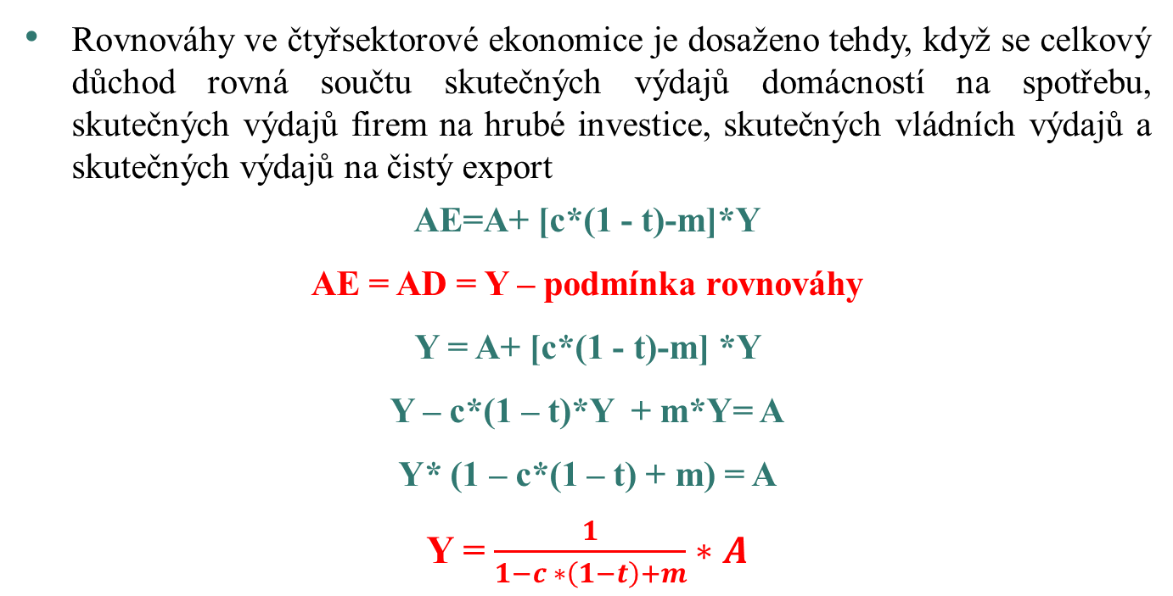
Rovnovážný důchod ve čtyřsektorovém modelu
Rovnováhy ve čtyřsektorové ekonomice je dosaženo tehdy, když se celkový důchod rovná součtu skutečných výdajů domácností na spotřebu, skutečných výdajů firem na hrubé investice, skutečných vládních výdajů a skutečných výdajů na čistý export
AE=A+ [c*(1 - t)-m]*Y
AE = AD = Y – podmínka rovnováhy
Y = A+ [c*(1 - t)-m] *Y
Y – c*(1 – t)*Y + m*Y= A
Y* (1 – c*(1 – t) + m) = A
Y = $\frac{1}{1−c ∗\left(1−t\right)+m}∗A$

Slide 30
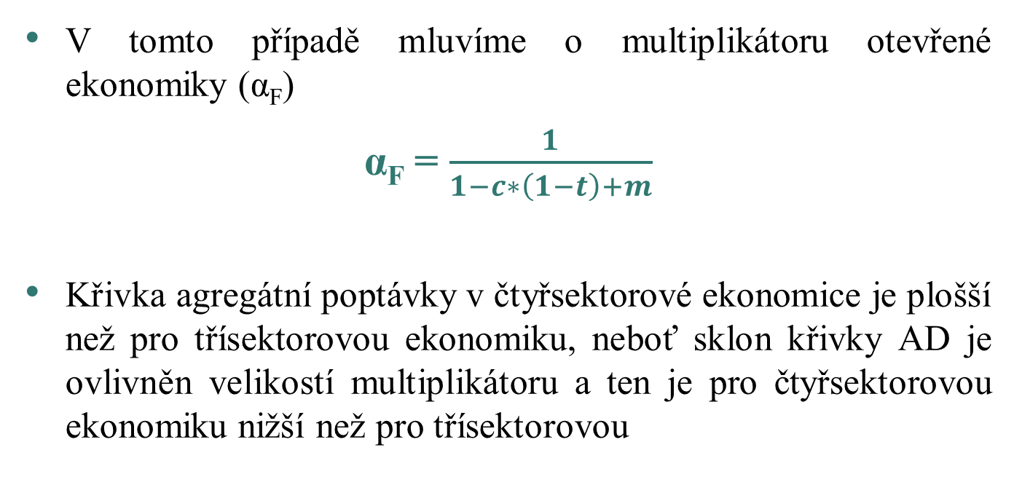
Multiplikátor ve čtyřsektorové ekonomice
V tomto případě mluvíme o multiplikátoru otevřené ekonomiky (α_{F})
α_{F} = $\frac{1}{1−c∗\left(1−t\right)+m}$
Křivka agregátní poptávky v čtyřsektorové ekonomice je plošší než pro třísektorovou ekonomiku, neboť sklon křivky AD je ovlivněn velikostí multiplikátoru a ten je pro čtyřsektorovou ekonomiku nižší než pro třísektorovou

Slide 31
Změny ve čtyřsektorovém modelu důchod-výdaje
Pokud dojde ke změně autonomních výdajů (A), bude se posouvat celá křivka (růst A – posun nahoru, pokles A – posun dolů)
Pokud se změní některá ze složek multiplikátoru α_{F} ,bude křivka AD měnit svůj sklon (otáčí se):
Křivka AD se otáčí doleva (nahoru) při ↑ α_{F,} ↑c a ↓t, ↓m , výsledkem je růst produktu
Křivka AD se otáčí doprava (dolů) při ↓ α_{F,} ↓c a ↑t, ↑m, výsledkem je pokles produktu

Slide 32
Vztahy mezi multiplikátory
Čím více sektorů je zapojeno, tím je multiplikační efekt slabší
Platí tedy že:
α > α_{G} > α_{F}
A zároveň
α_{G} > α_{TR} > α_{TA}

Slide 33
Důležitá identita
C + I_{A} + G + EX = AE = Y = C + S + (TA_{T} - TR) + IM
I_{A} + G + EX = S + (TA_{T} - TR) + IM
(G+ TR - TA_{T}) +(EX-IM) + I_{A} = S

Slide 34
Zdroje
BENASSY, J., P., 2011. Macroeconomic Theory. Oxford University Press. ISBN 9780199924219.
CAHLÍK, T., M. HLAVÁČEK a J. SEIDLER J., 2013. Makroekonomie, 2. vydání. Praha: Karolinum. ISBN 978-80-2461-906-4.
KOTLÁNOVÁ, E. a K. TUREČKOVÁ, 2014. Makroekonomie. Karviná: OPF v Karviné. ISBN 978-80-7510-076-4.
ŠEVELA, M., 2012. Makroekonomie II. Středně pokročilý kurz. Brno: Mendelova univerzita. ISBN 978-80-7375-609-3.
SOUKUP, J. a KOL., 2010. Makroekonomie: moderní přístup. Praha: Management Press. ISBN 978-80-7261-219-2.
HOLMAN, R., 2010. Makroekonomie: středně pokročilý kurz. Praha: C.H.Beck. ISBN 978-80-7179-861-3.
MANKIW, N., G., 2015. Principles of Macroeconomics. 7th edition. Cengage Learning. ISBN 978-0-538-4306-6.

Slide 35
Děkuji za pozornost a přeji hezký den
☺

